Slide 1
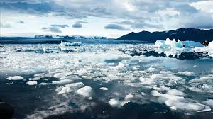
EL CAMBIO CLIMÁTICO

Slide 2
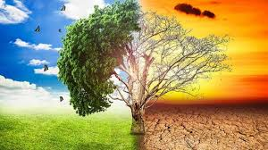
¿Qué es el cambio climático?
El cambio climático es uno de los problemas del medio ambiente. Es cuando se alteran las condiciones normales de los elementos del clima, como la temperatura, las precipitaciones, los vientos...

Slide 3
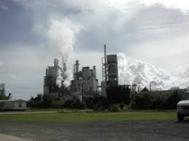
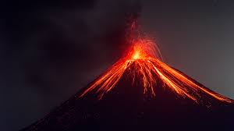
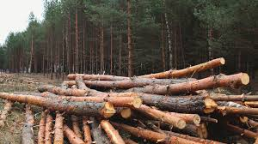
Causas del cambio climático
Las causas del cambio climático pueden ser de dos formas:
-Provocadas por fenómenos naturales, como las erupciones volcánicas.
-Provocadas por actividades humanas, como la tala de bosques, la quema de combustible o la actividad industrial, que producen muchos gases, como el dióxido de carbono.

Slide 4
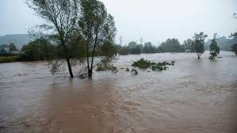
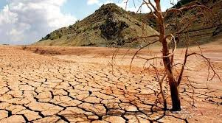
¿Qué consecuencias tiene el cambio climático?
Los efectos de cambio climático son muy variados, pueden provocar periodos prolongados de sequía o inundaciones.

Slide 5
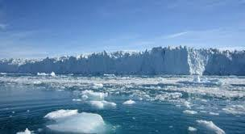
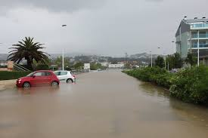
¿Qué pasa cuando aumenta la temperatura?
El aumento de la temperatura hace que el hielo de los polos se derrita, que el nivel del agua de los océanos ascienda, que se inunden las zonas costeras y desaparezca el hábitat de muchos animales y plantas.

Slide 6
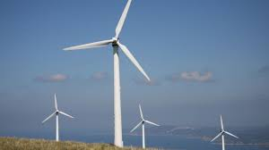
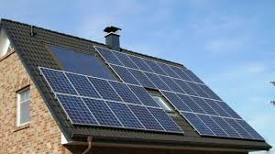
¿Qué se hizo para evitar cambio climático?
Para evitar las consecuencias del cambio climático, en 1997 los representantes de los países más industrializados del mundo se reunieron en la ciudad japonesa de Kioto. Allí acordaron reducir las emisiones de gases invernadero y aumentar el uso de energías renovables, como la energía solar. A estos acuerdos se les conoce como Protocolo de Kioto.

Slide 7
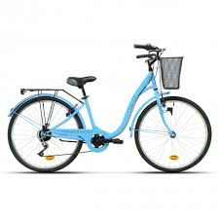
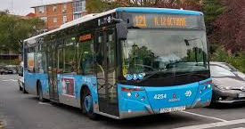
¿Qué podemos hacer nosotros para reducir el cambio climático?
-No utilizar aerosoles.
-Utilizar el transporte público.
-Utilizar la bicicleta.
-Reciclar, reducir y reutilizar.
-Informar y educar a los demás con estas ideas.

